Slide 1





Chào mừng các em
đến với tiết Toán

Slide 2













CHƠI TRỐN TÌM
CÙNG BẠCH TUYẾT VÀ 7 CHÚ LÙN

Slide 3








Số 69 gồm:…..chục,……đơn vị
Các số lần cần điền lần lượt là:
A. 9 và 6
B.60 và 9
C.90 và 6
D. 6 và 9
ĐÚNG RỒI

Slide 4



75 = …..+ 5
A.7
B.70
C.71
ĐÚNG RỒI

Slide 5



Các số: 45, 54, 65, 56 được sắp xếp theo thứ tự từ lớn đến bé là:
A. 45, 54, 65, 56
B. 45, 54, 56, 65
C. 65, 56, 54, 45
D. 65, 56, 45, 54
ĐÚNG RỒI

Slide 6

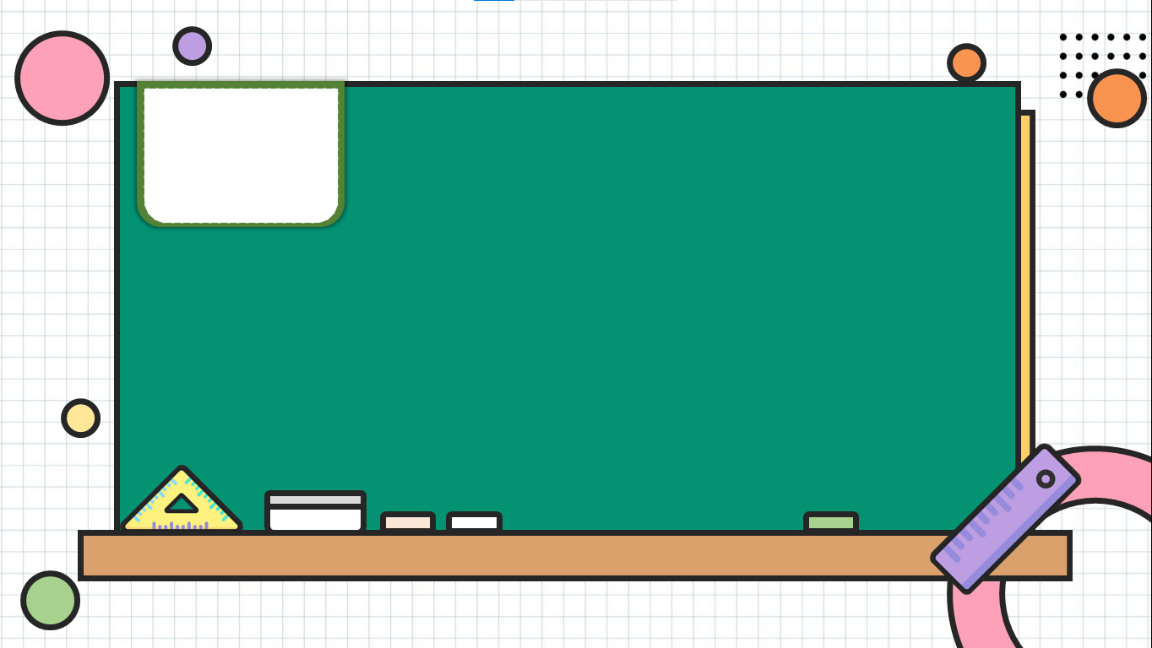
CHỦ ĐỀ 1
ÔN TẬP VÀ BỔ SUNG
BÀI 1
ÔN TẬP CÁC SỐ ĐẾN 100 (t3)

Slide 7




Yêu cầu cần đạt
1. Làm quen với ước lượng theo nhóm chục
2. Ôn tập, củng cố về phân tích số và bảng số từ
1 đến 100 đã học.

Slide 8

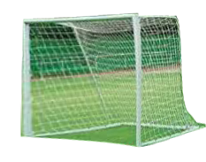




Sút bóng vào lưới
1
2
3
4

Slide 9
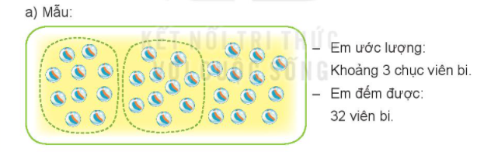
1. Em ước lượng xem trong hình có khoảng mấy chục viên bi rồi đếm số viên bi trong hình đó (theo mẫu)

Slide 10
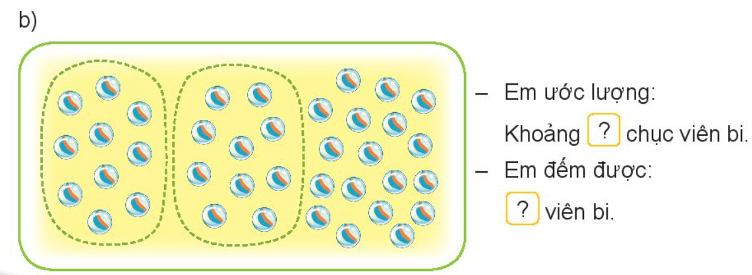
1. Em ước lượng xem trong hình có khoảng mấy chục viên bi rồi đếm số viên bi trong hình đó (theo mẫu)
4
38

Slide 11
Sút bóng vào lưới
2
3
4

Slide 12
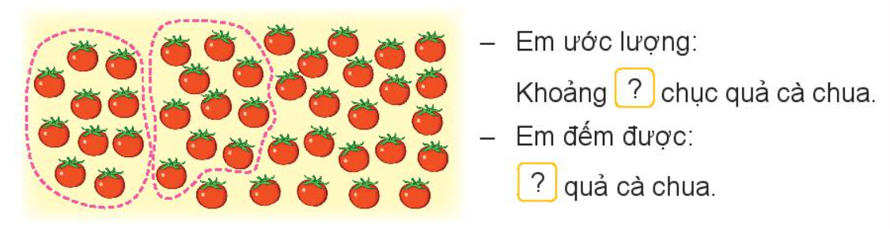
2. Em ước lượng xem trong hình có khoảng mấy chục quả cà chua rồi đếm số cà chua trong hình đó.
4
42

Slide 13
Sút bóng vào lưới
3
4

Slide 14

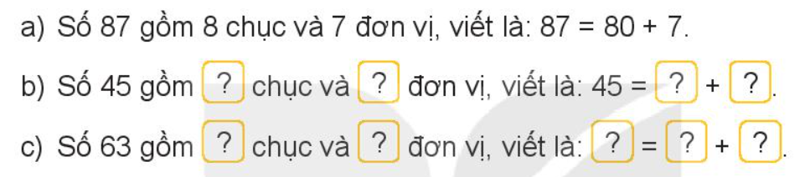
4
5
40
5
6
3
63
60
3

Slide 15
Sút bóng vào lưới
4

Slide 16
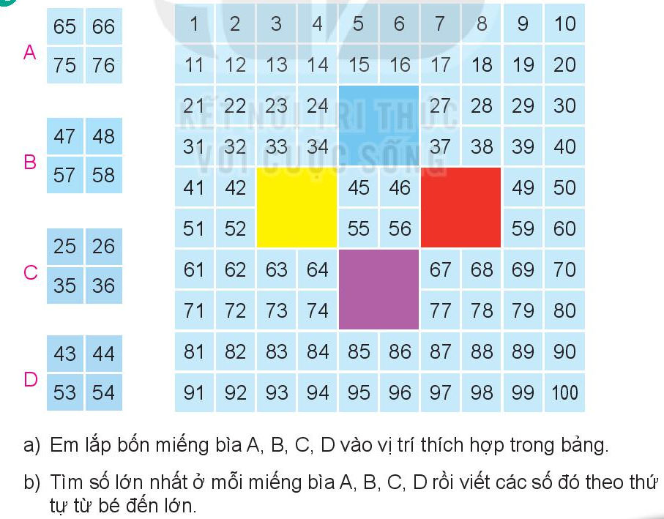
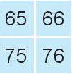
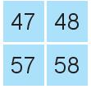
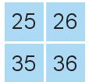
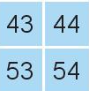
76
58
36
54

Slide 17
Sút bóng vào lưới

Slide 18

CHÀO TẠM BIỆT

